Slide 1
Прогулка выходного дня
Огородникова Ольга Николаевна
Воспитатель старшей группы №8

Slide 2
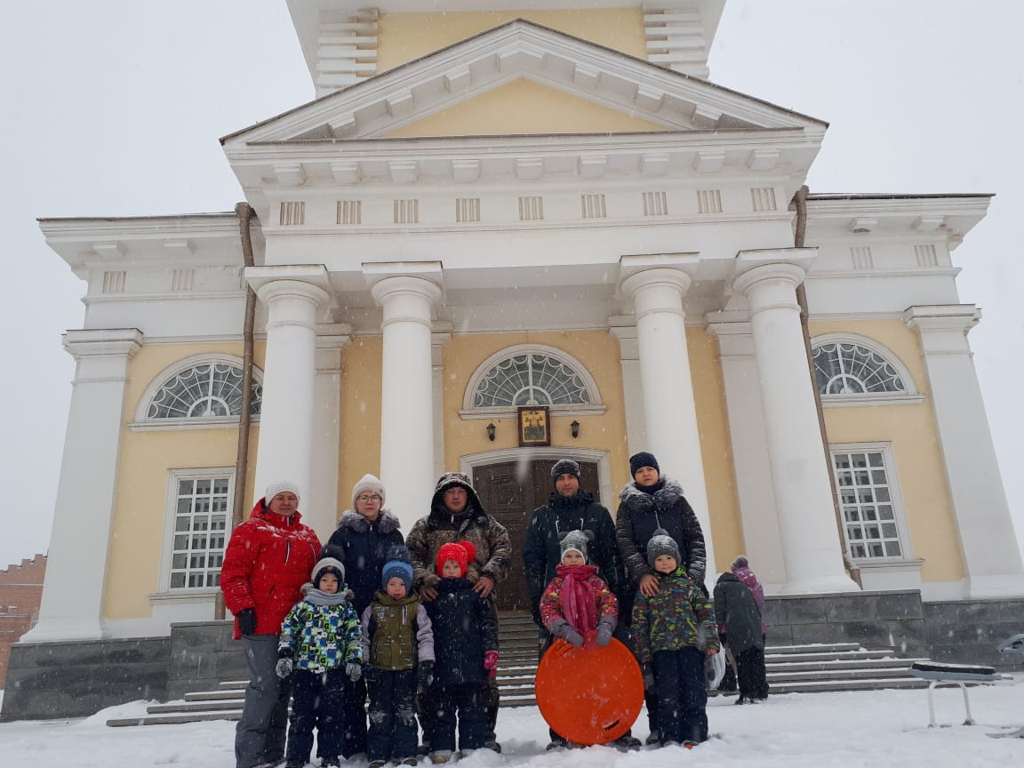
Началась наша прогулка у Спасо-Преображенского собора

Slide 3
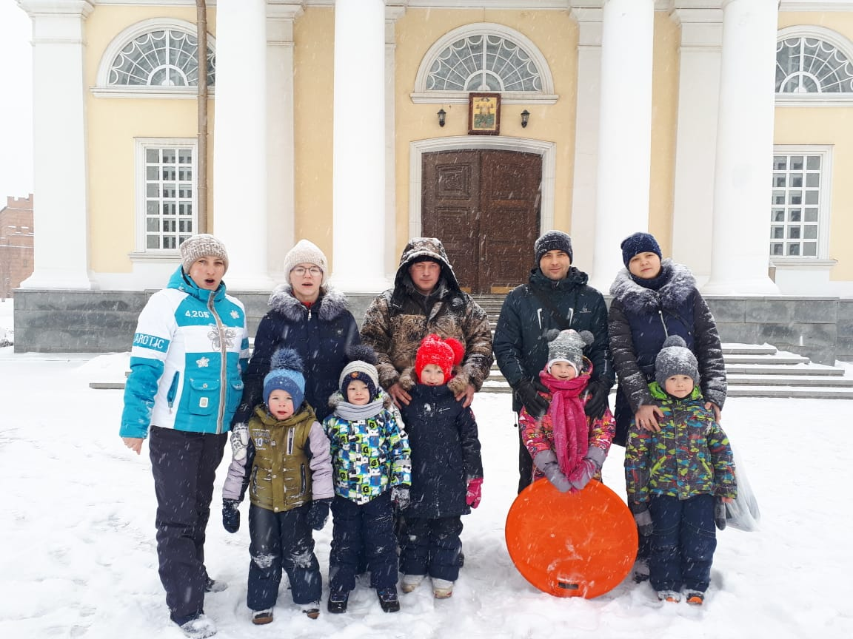
Хоть нас было и немного, но мы-команда!

Slide 4
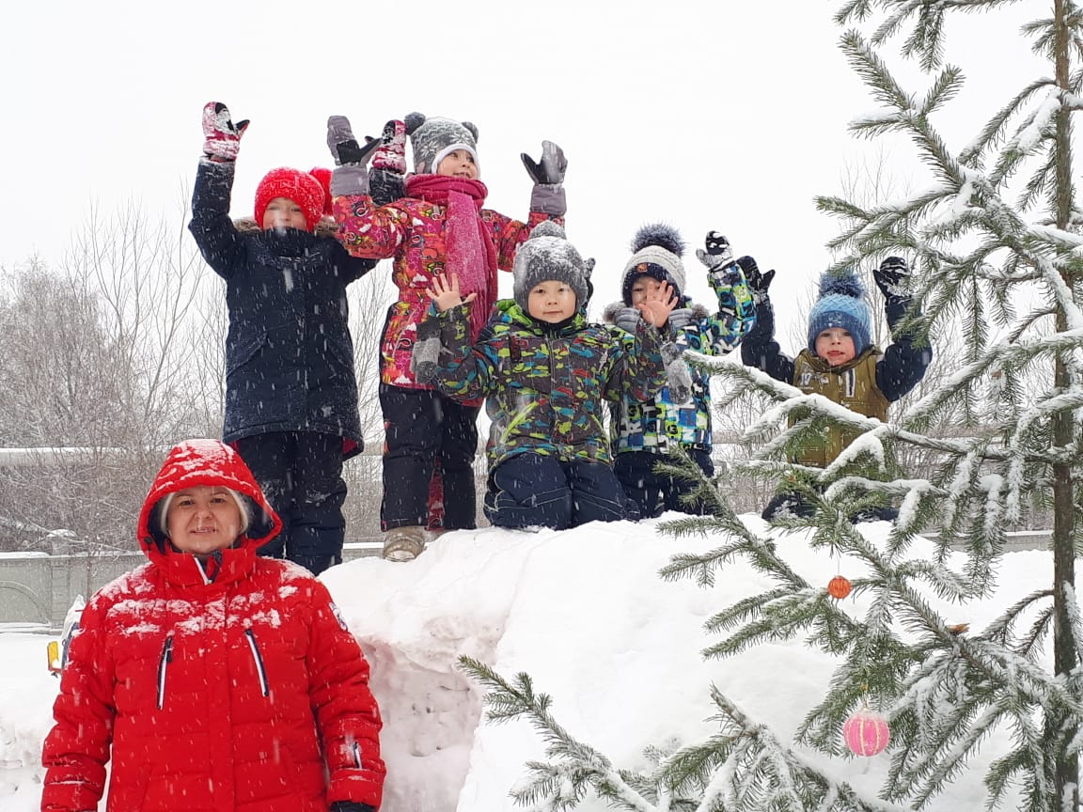
Дети узнали о празднике Рождество Христово из рассказа воспитателя.

Slide 5
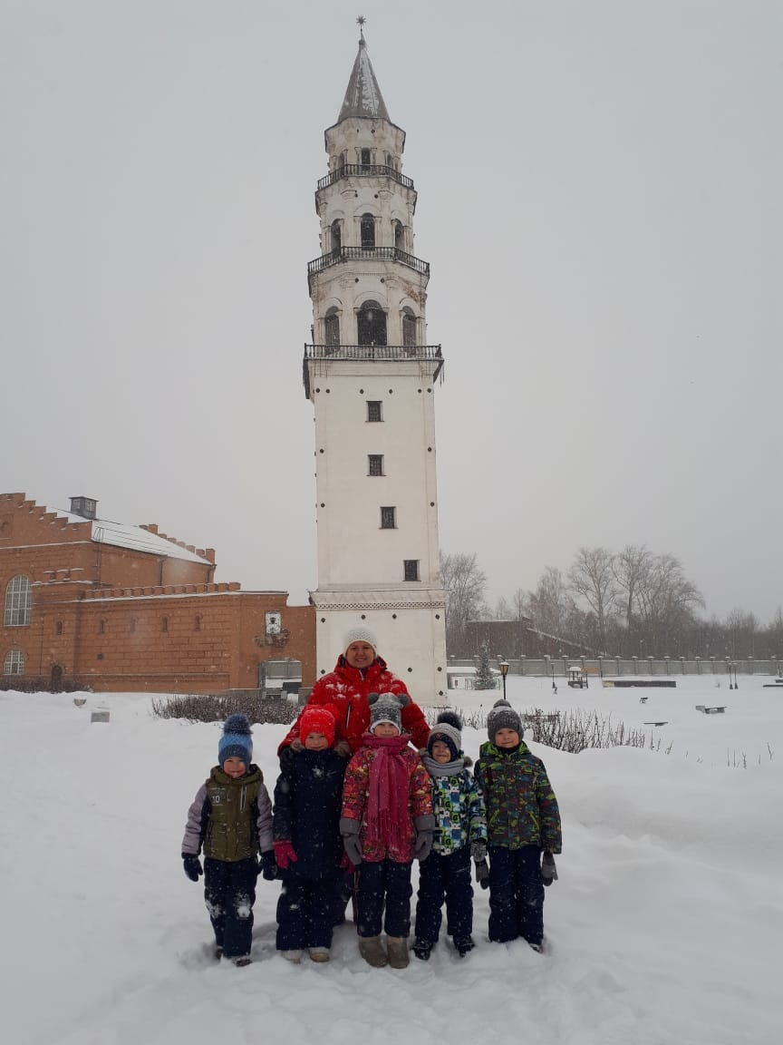
Не прошли мимо нашей красавицы Наклонной башни

Slide 6
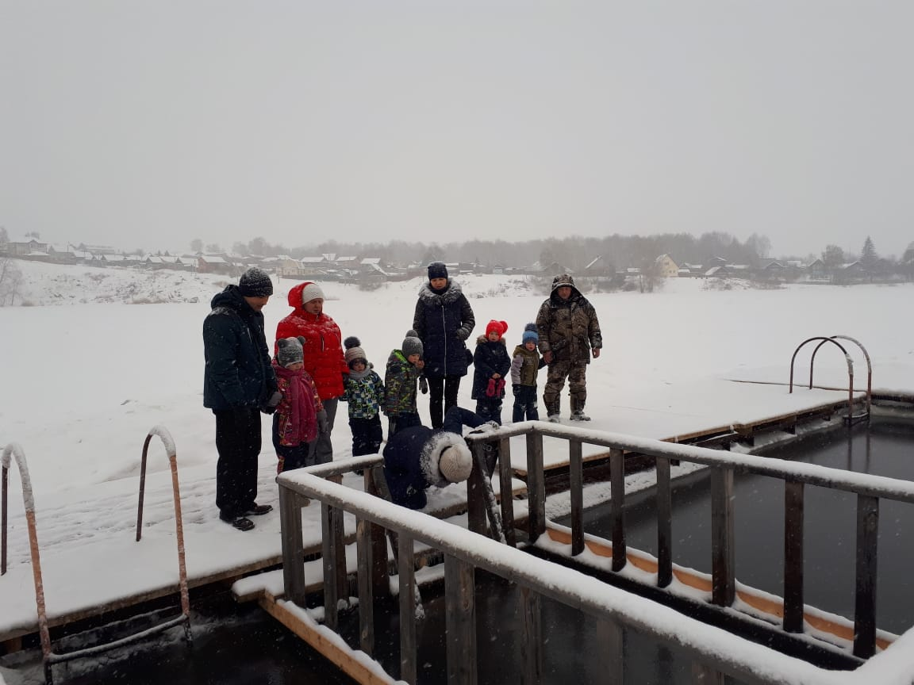
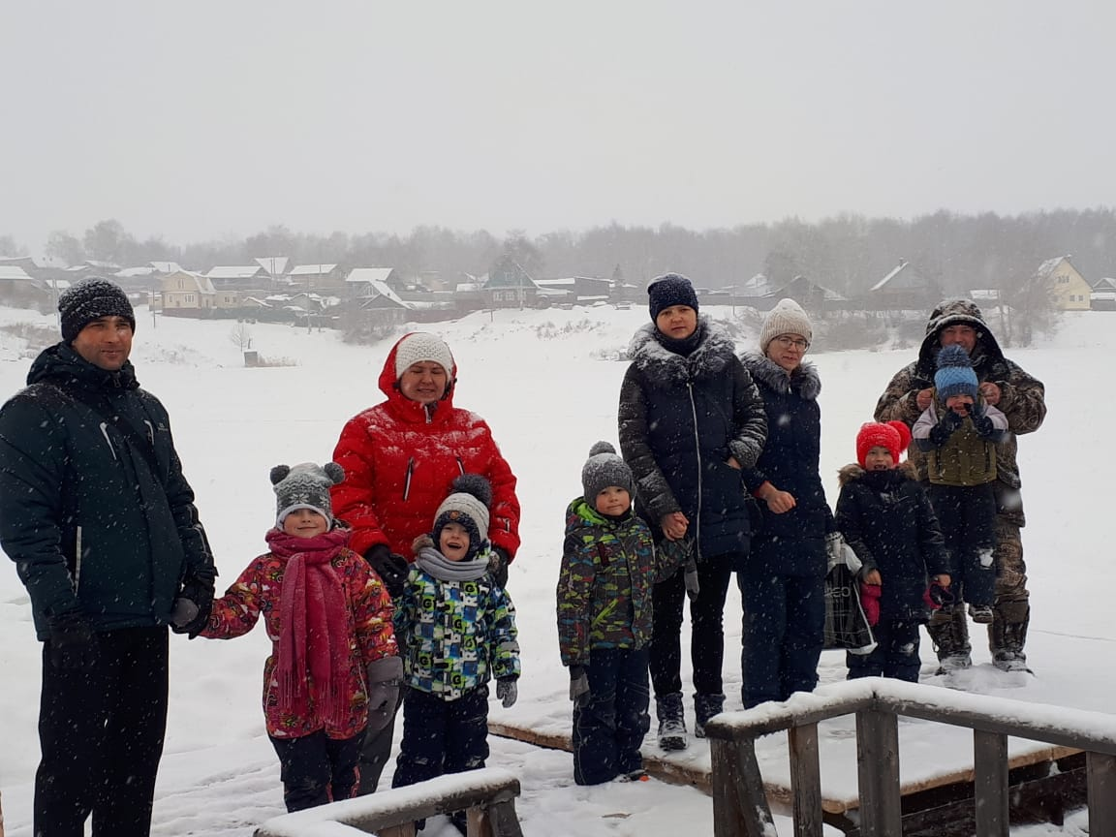
Показали детям Крещенскую купель

Slide 7
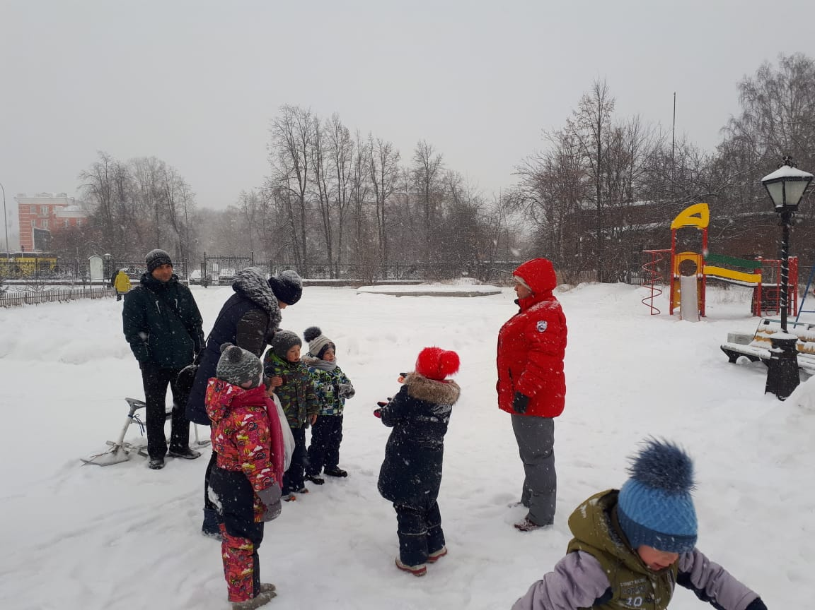
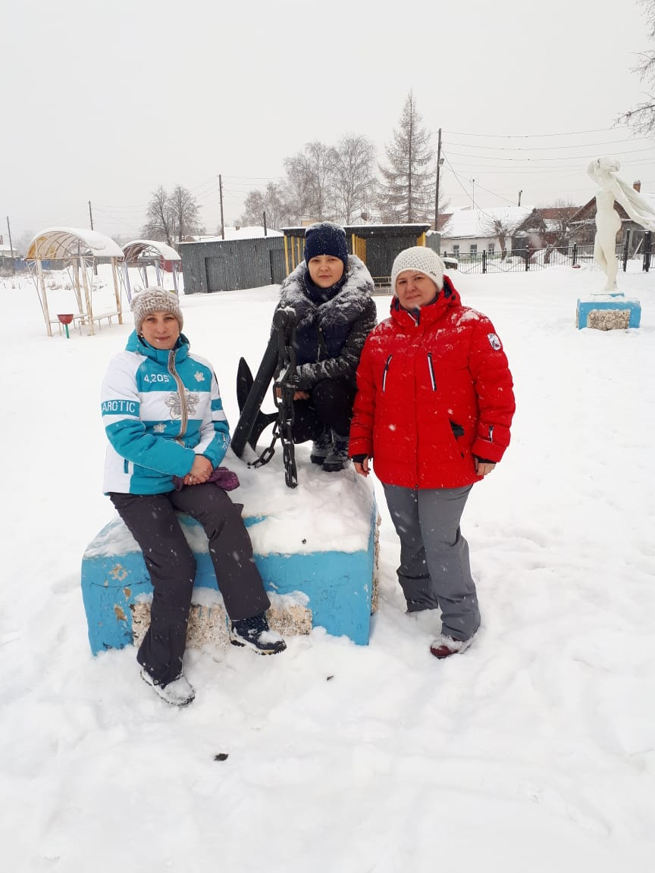
Забавы детей и взрослых в снежный день

Slide 8
Спасибо всем за участие в увлекательной прогулке

